Slide 1
Документальный фильм «HUMAN» («Человек»). Режиссер: Янн Артюс-Бертран. Собраны рассказы 2 тысяч людей из 60 стран мира «Что делает нас людьми?»

Slide 2
Численность населения и ее динамика

Slide 3
К окончанию урока мы должны знать:
1
Численность населения, причины изменения
1
1
2
Расы и расовые признаки
3
Структура населения: половой, возрастной составы
4
Трудовые ресурсы

Slide 4
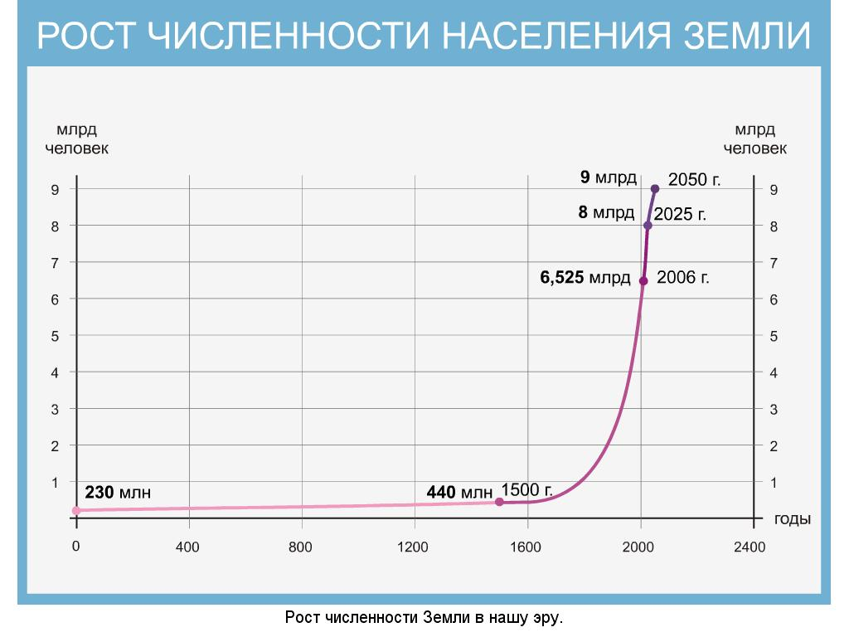
Численность населения и ее динамика
7 миллиардов человек

Slide 5
Причины медленного роста населения
Причины резкого роста населения
динамика

Slide 6
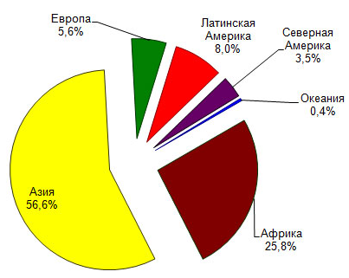

Slide 7
Расы человечества
Большие группы людей со схожими расовыми признаками (цвет кожи, волос, глаз, форма лица) называются человеческими расами
Европеоидная раса
Монголоидная раса
Австралоидная раса
Негроидная раса

Slide 8
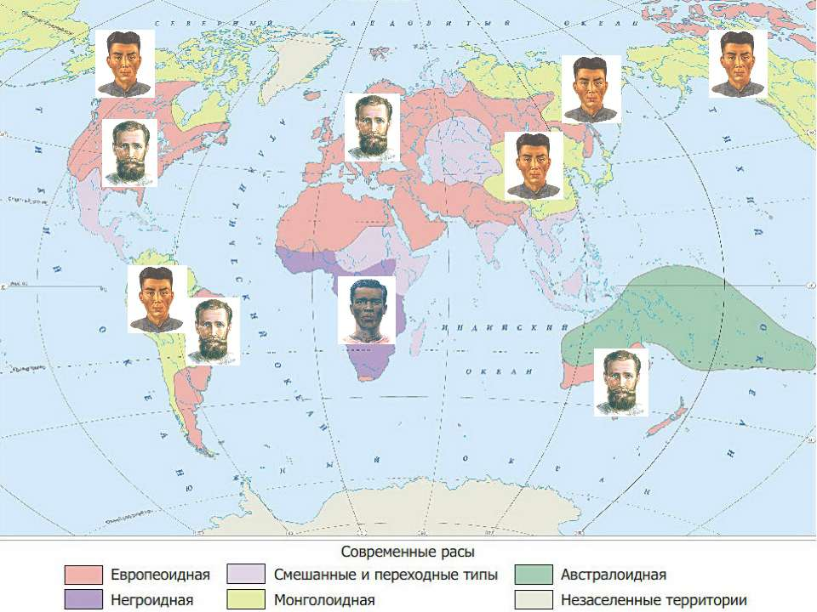

Slide 9
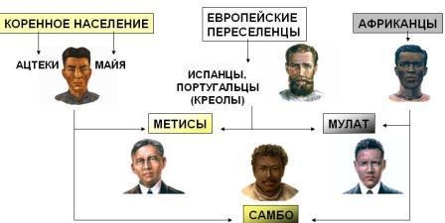

Slide 10
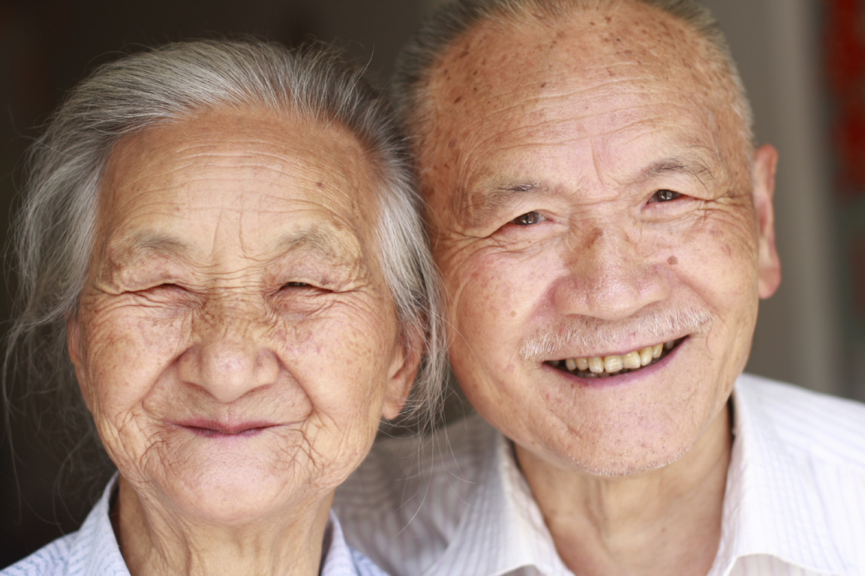
Структура населения- это деление на селение на группы по половому, возрастному и другим показателям
Половой состав населения (мужчины, женщины)
Возрастной состав населения (дети и подростки 0-14 лет, трудоспособное население 15-64 года, старший возраст от 65 лет )
Средняя продолжительность жизни: м-79 лет, ж-85 лет (Япония)

Slide 11
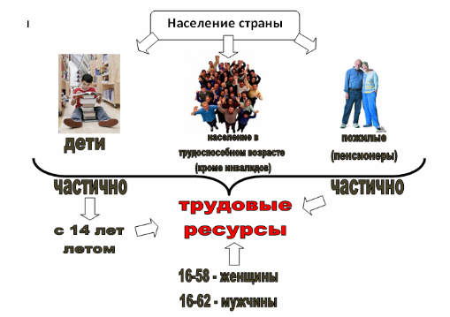
Трудовые ресурсы- часть населения страны , которая обладает необходимым физическим развитием, умственными способностями знаниями, необходимыми для трудовой деятельности.
60 % трудового населения от общей численности

Slide 12
Сколько человек живет на планете?
http://LearningApps.org/watch?v=pskvjdi2t16

Slide 13
К окончанию урока я знаю:
1
Численность населения, причины изменения
1
1
2
Расы и расовые признаки
3
Структура населения: половой, возрастной составы
4
Трудовые ресурсы

Slide 14
Домашнее задание §13, вопросы стр. 78-80, задание на сайте

